Slide 1
Hafta 06 BİLP104-Nesneye Yönelik Programlama I
BİLP202

Slide 2
Döngüler
.Algoritma içerisinde bazı ifadeleri birden fazla çalıştırmak tekrar ettirmek için kullanılan yapılara döngü (loop) adı verilir. Genel olarak döngü yapıları, sayaç kontrollü ve gözcü kontrollü olmak üzere ikiye ayrılabilir.
1- Sayaç (counter) Kontrollü Döngüler
Yapılacak tekrar miktarının bilindiği durumlarda kullanılan döngü türüdür. Bir sayaç kullanılarak tasarlanabilir. Sayaç aslında tekrar edilme işleminin ne kadar yapıldığını tutan bir değişkendir. Sayaç kontrollü bir döngüdeki temel öğeler şunlardır:
1. Yukarıda da söylendiği gibi bir sayaç değişkeni olmalıdır. Bu değişken döngü sayacı (loop counter) olarak bilinir.
2. Döngü sayacına bir atama ifadesiyle ilk değer verilir.
3. Döngü sayacının değerinin sınır değere gelip gelmediği kontrol edilir.
4. Döngünün gövdesinin her çalışmasından sonra, sayacın değeri artırma ya da eksiltme işlemi ile değiştirilir.

Slide 3
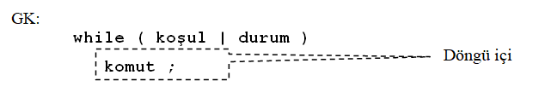
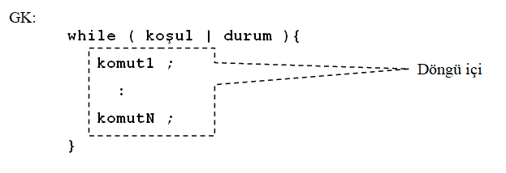
while Döngüsü
En temel döngü komutudur. Bilindiği üzere İngilizce “while” sözcüğünün Türkçe karşılığı “–iken” , “olduğu sürece” anlamlarına gelmektedir. while komutunun genel kullanım yapısı şöyledir:

Slide 4
while ifadesinin çalışma mantığı aşağıdaki sembolik akış diyagramından da anlaşılabilir.
Döngüye
giriş için atama
(sayaç değişkeni ilk değeri atanması veya kullanıcıdan bir bilgi alınması)
koşul
true
Çalıştırılmak istenen kod
Bu kısımda, koşul için bir güncelleme (örneğin sayacın artırılması veya kullanıcıdan yeni bir bilgi alınması) yapılır.
false
Döngüden
çıkış

Slide 5
ÖRNEK 1 :
Programcı adını ekrana 10 kere yazan programı while döngüsü ile yazınız.
ÖRNEK ÇALIŞMA :
Ali
Ali
Ali
Ali
Ali
Ali
Ali
Ali
Ali
Ali

Slide 6
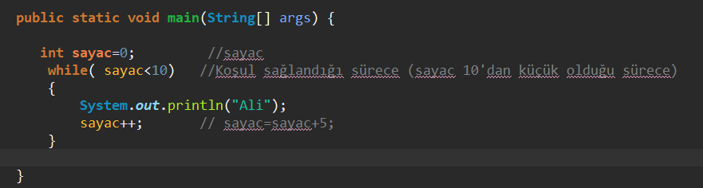
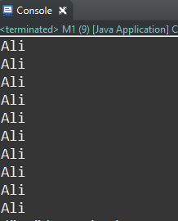
ÖRNEK 1 - çözüm 1
Sayac ÇIKTI
1 Ali
2 Ali
3
:
:
:
9 Ali
10 Ali
11

Slide 7
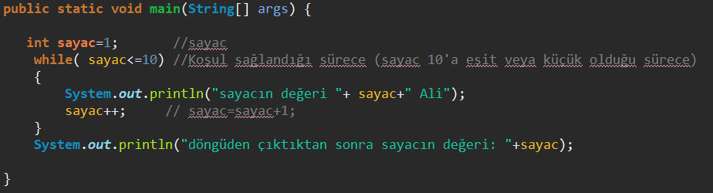
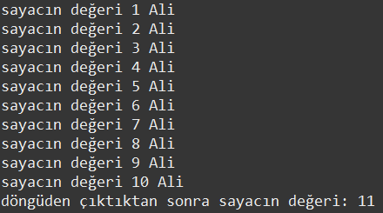
Aynı örneği farklı bir sayac değişimi ile de yapabilirdik. Burada önemli olan while içerisindeki koşulun 10 kez sağlanarak
döngüye girilmesidir. Örneğin sayacı 1’den başlatıp, koşulumuzu sayac<=10 yapabiliriz.
sayac’ın değişimini görmek için mesajın başında sayacı da yazdıralım.
ÖRNEK 1 - çözüm 2

Slide 8
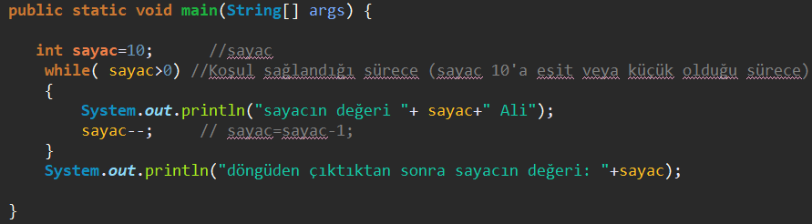
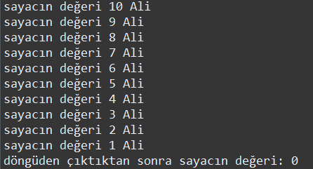
Aynı örneği farklı sayacı 10’dan başlatıp azaltarak yapalım.
ÖRNEK 1 - çözüm 3

Slide 9
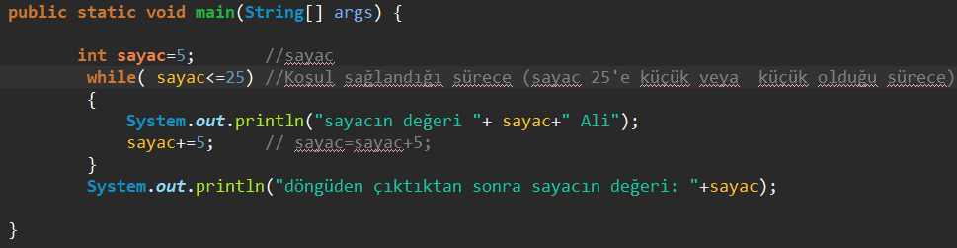
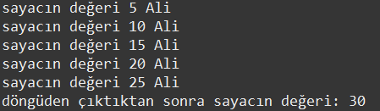
ÖRNEK 1 - çözüm 4
Kullanmayacak olsak da, aşağıdaki gibi bir sayaç kullanım biçimi ile de 5 kez mesajımızı yazdırabiliriz.
Burada sayacı 5’er 5’er artırırken , sonuçta while içindeki koşul yine 5 kez sağlanmaktadır. Dolayısıyla
amacımız sadece aynı mesajı 5 kez yazdırmaksa, böyle bir kullanım bile teorik olarak mümkün.

Slide 10
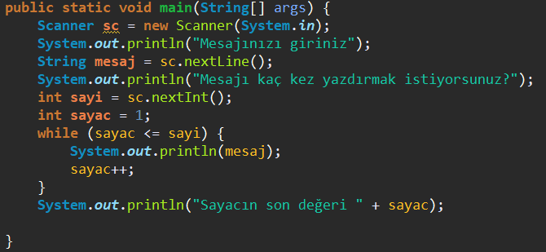
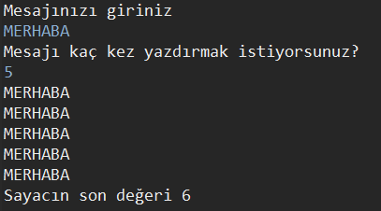
ÖRNEK 2 :
Kullanıcıdan bir sayı ve bir satırlık mesajı alıp, mesajı girilen sayı kadar yazdırınız.
ÖRNEK 2-çözüm

Slide 11
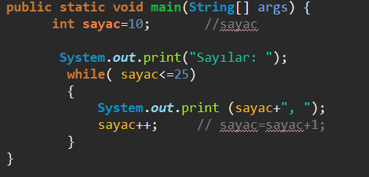
ÖRNEK 3 :
10'den 25'e kadar (25 de dahil) sayıları ekrana yazdıran programı kodlayınız.
ÖRNEK ÇALIŞMA :
Sayılar : 10, 11, 12, 13, 14, 15, 16, 17, 18, 19, 20,...,25,
ÖRNEK 3 - çözüm
Burada sayıları aynı satırda gösterebilmek için (her sayıyı
gösterdikten sonra yeni satıra geçmemesi için)
println yerine print metodunu kullandığımıza dikkat ediniz.

Slide 12
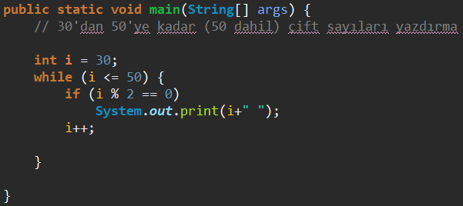
ÖRNEK 4 :
30’dan 50’ye kadar (50 de dahil) çift sayıları ekrana yazdıran programı kodlayınız.
ÖRNEK ÇALIŞMA :
Sayılar : 30 32 34 36 38 40 42 44 46 48 50
ÖRNEK 4- çözüm

Slide 13
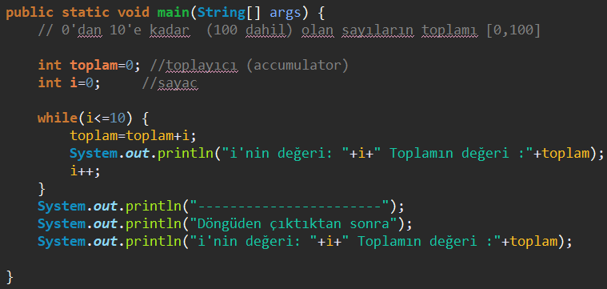
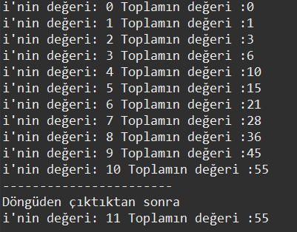
ÖRNEK 5 :
0’dan 10’a kadar (10 da dahil) sayıların toplamını konsola yazdıralım.
Döngü içerisinde sayaç ve toplamın değişimini görmek için her döngüde bu değişkenleri yazdıralım.
ÖRNEK 5 - çözüm

Slide 14
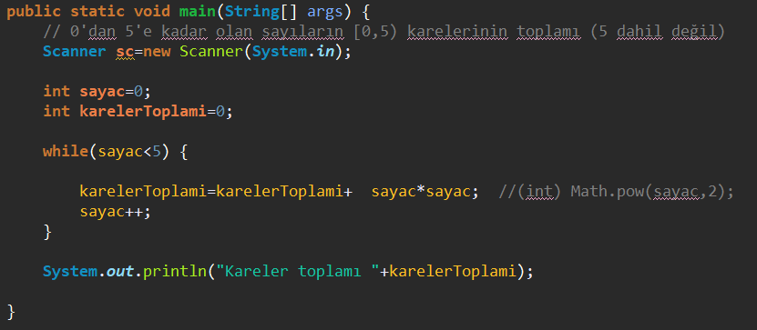
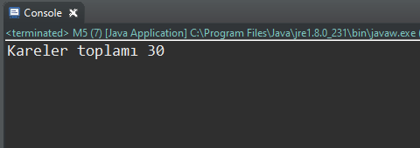
ÖRNEK 6a :
0’dan 5’e kadar (5 dahil değil) olan sayıların karelerinin toplamını yazdıralım.
ÖRNEK 6a - çözüm

Slide 15
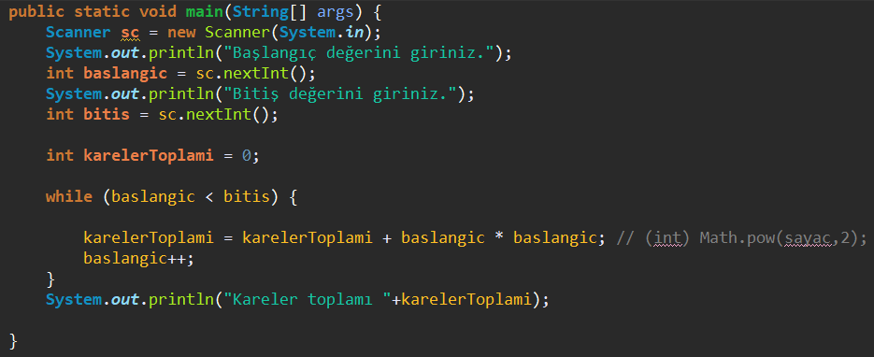
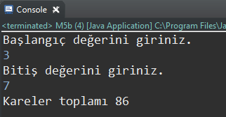
ÖRNEK 6b :
Kullanıcının gireceği ilk sayıdan, yine kullanıcının gireceği ikinci sayıya kadar ( ikinci sayı dahil değil) olan sayıların karelerinin toplamını yazdıralım.
ÖRNEK 6b - çözüm
Yukarıda baslangic değişkenini sayac gibi kullandık.
Daha açık bir yazım şekli olarak; sayac isimli bir değişken tanımlayıp, baslangic değişkeninin değerini sayac’a atayabilirdik.

Slide 16
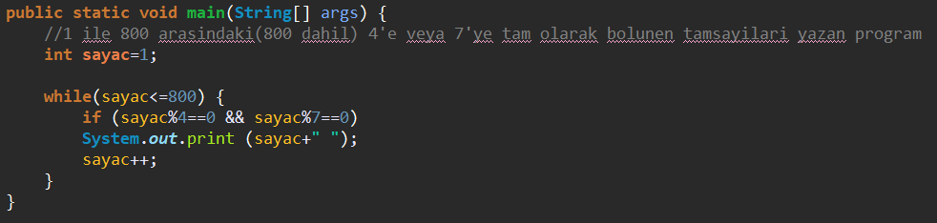
ÖRNEK 7a :
1 ile 800 arasindaki (800 dahil) 4'e ve 7'ye tam olarak bölünen tamsayilari yazan program
ÖRNEK ÇALIŞMA :
ÖRNEK 7a - çözüm

Slide 17
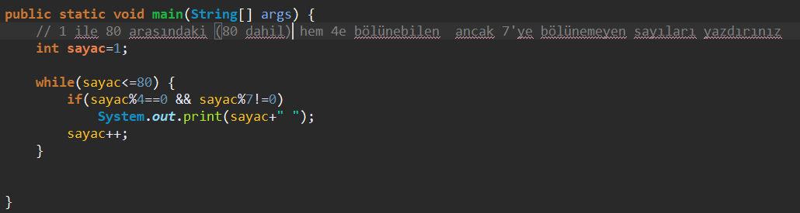

ÖRNEK 7b :
1 ile 80 arasindaki (80 dahil) 4'e tam bölünebilen ancak 7'ye tam bölünemeyen tamsayilari yazan program
ÖRNEK ÇALIŞMA :
ÖRNEK 7b - çözüm

Slide 18
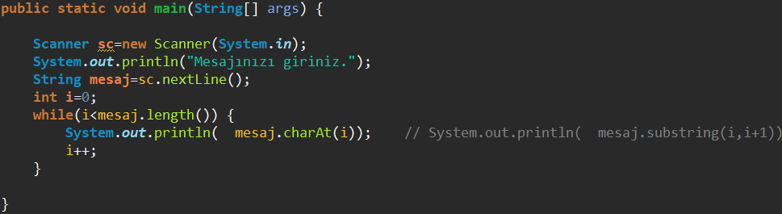
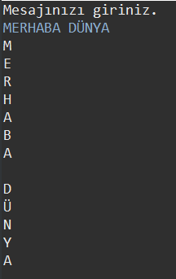
ÖRNEK 8 :
Kullanıcının girdiği tek satırlık mesajın her harfini bir satırda yazdırınız.
ÖRNEK 8 - çözüm

Slide 19
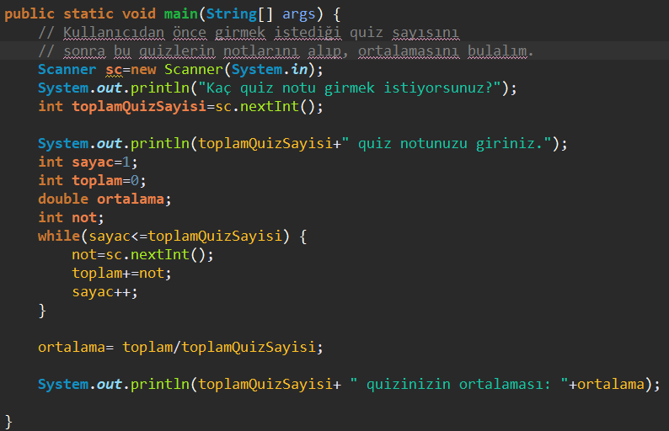
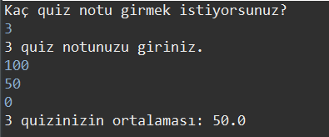
ÖRNEK 9 :
Kullanıcıdan önce girmek istediği quiz sayısını sonra bu quizlerin notlarını alıp, ortalamasını bulalım.
ÖRNEK 9 - çözüm

Slide 20
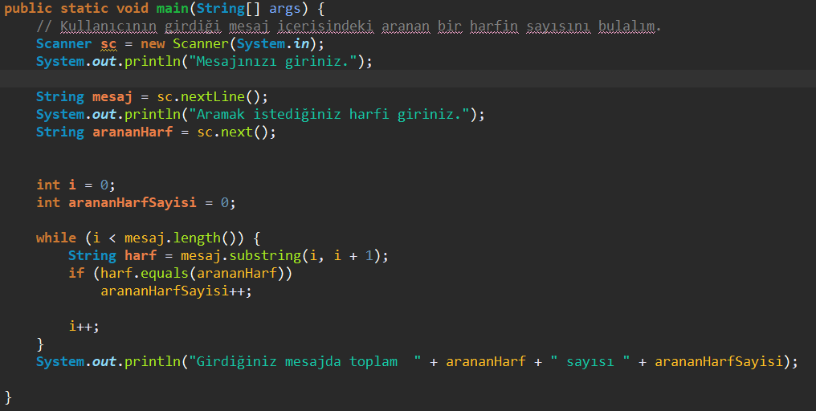
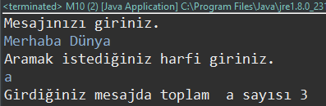
ÖRNEK 10 :
Kullanıcının gireceği mesaj içerisindeki, yine kullanıcının gireceği bir harfin sayısını (harfin mesaj içinde kaç defa geçtiğini) bulalım.
ÖRNEK 10 – çözüm1

Slide 21
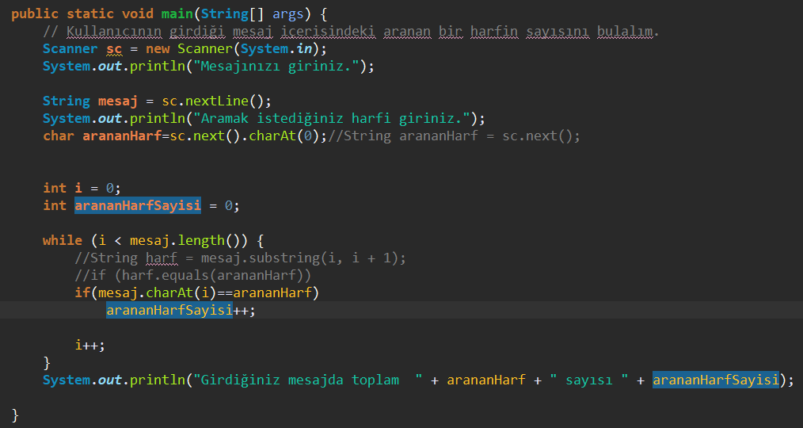
Aynı örnekte bu kez, kullanıcıdan aldığımız harfi String yerine ilkel veri tipi olan char tipinde alalım ve mesaj stringinin bir karakterini de charAt() metodu ile char tipinde elde edelim. Bu iki ilkel tipteki değişkeni == operatörü ile kıyaslayabiliriz.
ÖRNEK 10 – çözüm2

Slide 22
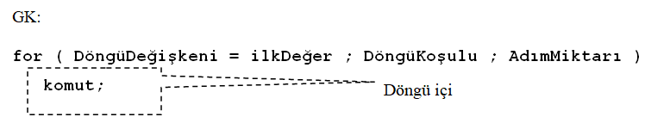
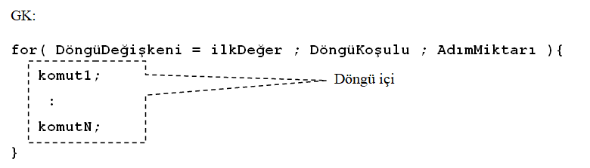
for Döngüsü
for döngüsü özellikle tekrar edilen işlemlerin sayısı belli olduğunda kullanılan başka bir döngü yapısıdır. Sayaç kontrollü durumlarda while deyiminden daha uygun olabilir. for döngüsünün yapısı şöyledir:

Slide 23
for ifadesinin çalışma mantığı sembolik akış diyagramından da anlaşılabilir.
Sayac değer ataması
true
koşul
Çalıştırılmak istenen
kod
Sayac güncellemesi
false

Slide 24
for döngüsü ile | while döngüsü ile
int sayac; for( sayac = 1; sayac <= 10 ; sy++ ) System.out.println(" Ali”); | int sayac; sayac = 1; while( sayac <= 10 ){ System.out.println(" Ali”); sy++ ; }

Slide 25
ÖRNEK 11:
Klavyeden girilen sayının mükemmel olup olmadığını bulan programı yazınız.
Mükemmel sayı, (tam)bölenlerinin (kendisi dışında) toplamı kendisine eşit olan sayıya denir. 6 nın bölenleri 3 , 2 , 1 . 3+2+1=6
Örneğin 28, bölenleri 14, 7, 4 , 2 , 1 . 14+7+4+2+1=28
ÖRNEK ÇALIŞMA :
Sayıyı giriniz : 6
---------------
Bu sayı mükemmeldir

Slide 26
ÖRNEK 11 while ile çözüm
int sayi;
int sayac = 1;
int bolenToplam = 0;
System.out.println("Sayıyı giriniz");
sayi = sc.nextInt();
while( sayi > sayac ){
if( sayi % sayac == 0 )
bolenToplam = bolenToplam + sayac;
sayac++;
}
System.out.println("-----------------------");
if( bolenToplam == sayi )
System.out.println(" Sayi mukemmeldir.");
else
System.out.println(" Sayi mukemmel degil");
Sayi sayac bolenToplam
? 1 0
6 1
2
3
3
6
4
5
6

Slide 27
ÖRNEK 11 for ile çözüm
int sayi;
int sayac = 1;
int bolenToplam = 0;
System.out.println("Sayıyı giriniz");
sayi = sc.nextInt();
for( sayac = 1 ; sayac < sayi ; sayac++ ){
if( sayi % sayac == 0 ){
bolenToplam += sayac;
}
}
System.out.println("-----------------------");
if( bolenToplam == sayi )
System.out.println(" Sayi mukemmeldir.");
else
System.out.println(" Sayi mukemmel degil");

Slide 28
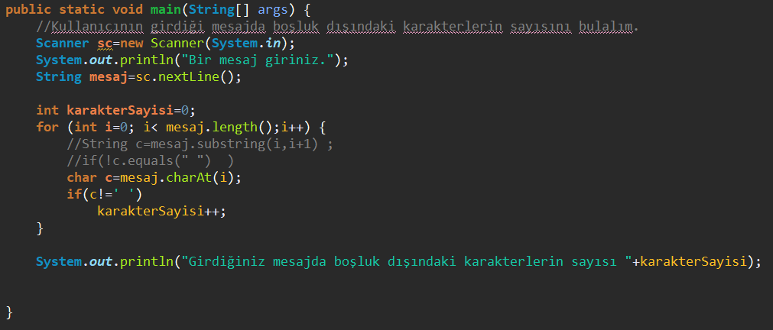

ÖRNEK 12:
Kullanıcının gireceği mesajda boşluk dışındaki karakterlerin sayısını for döngüsü kullanarak bulalım.
ÖRNEK 12 – çözüm

Slide 29
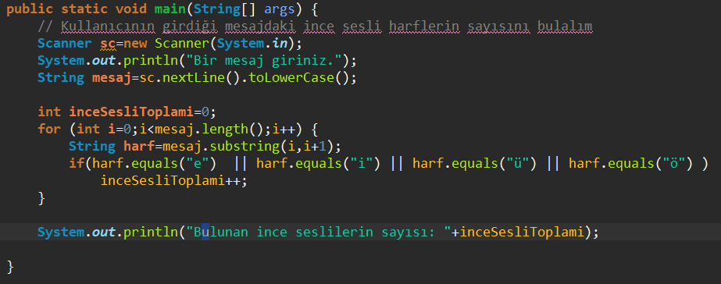

ÖRNEK 13:
Kullanıcının gireceği mesajdaki ince sesli harflerin sayısını for döngüsü kullanarak bulalım. Küçük-büyük harfler olabileceğini gözönüne alalım.
Küçük-büyük harflerin karışık olabileceği için burada mesajı küçük harflere dönüştürdüğümüze dikkat ediniz. Bu şekilde ‘’E’’, ‘’İ’’ , ‘’Ü’’ ve ‘’Ö’’ ile kıyaslamamıza gerek kalmaz
ÖRNEK 13 – çözüm

Slide 30
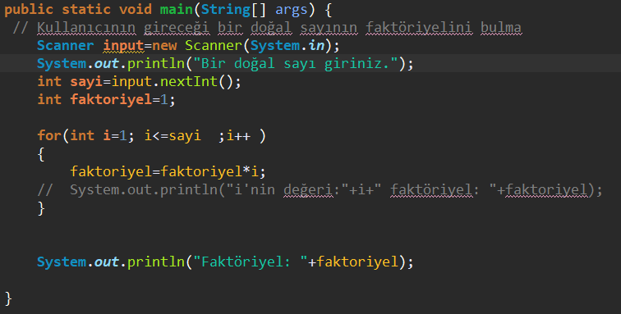

ÖRNEK 14:
Kullanıcının gireceği bir doğal sayının faktöriyelini bulma
ÖRNEK 14 – çözüm

Slide 31
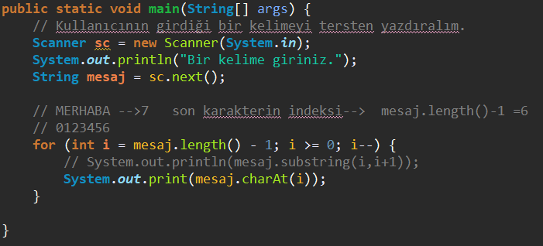

ÖRNEK 15:
Kullanıcının gireceği bir kelimenin karakterlerini tersten yazdırma sayının
ÖRNEK 15 – çözüm

